Slide 1
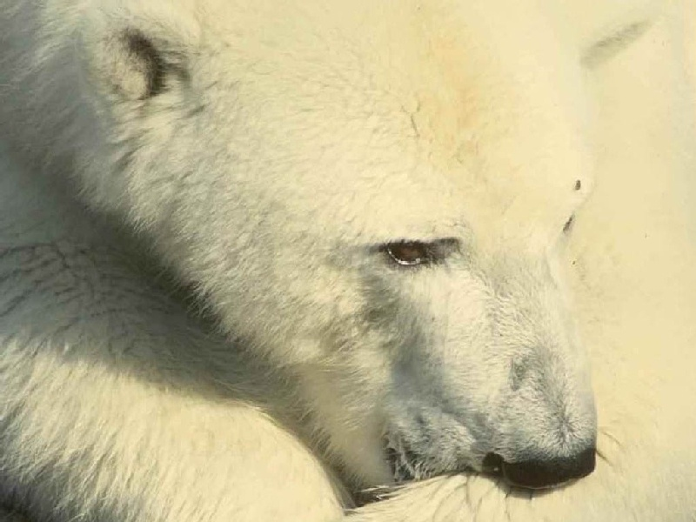
Белый (полярный) медведь
Выполнила воспитатель
Соломонова Наталья Анатольевна
ГБДОУ№50 Кировского района, С-Пб
а

Slide 2
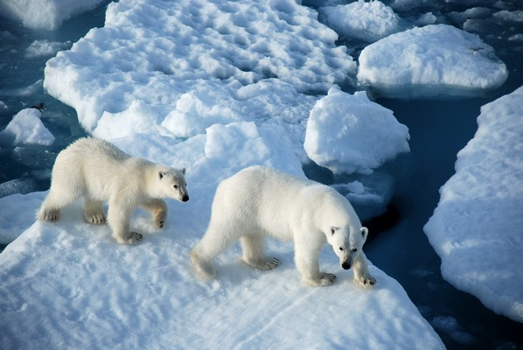
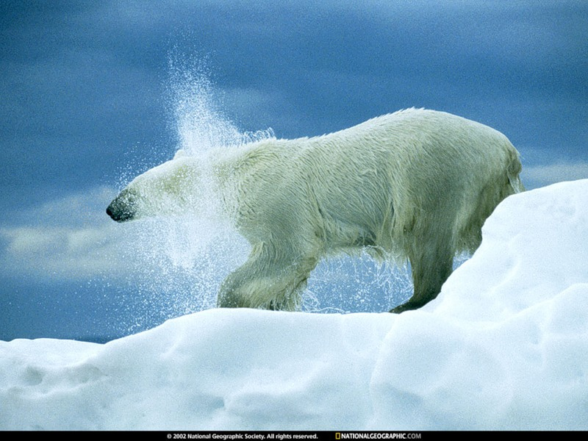
Белые медведи живут на Крайнем Севере у берегов Северного ледовитого океана

Slide 3
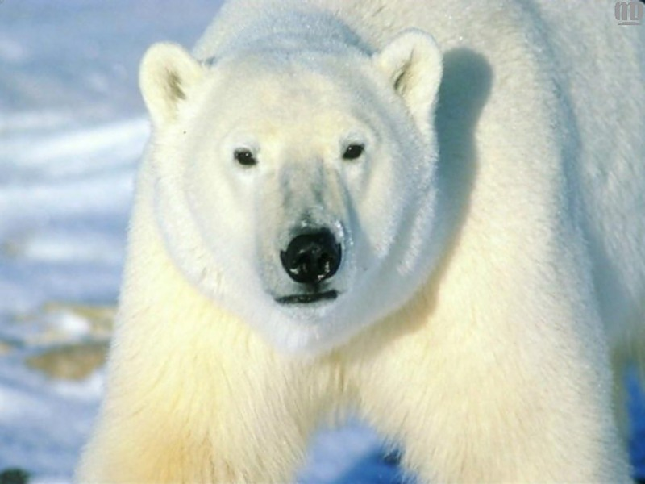
Полярный медведь одно из самых крупных и красивых животных на Земле!!!

Slide 4
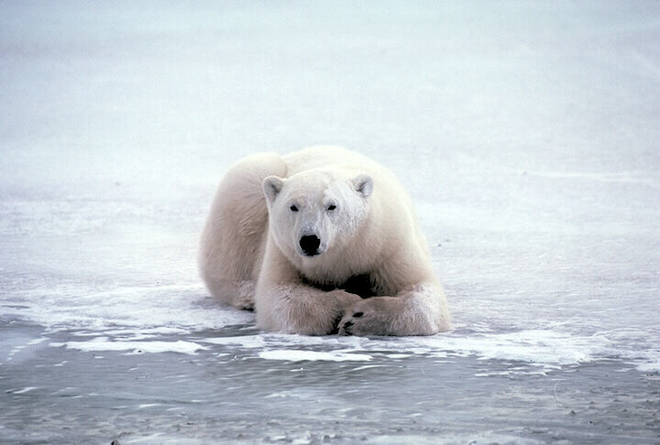
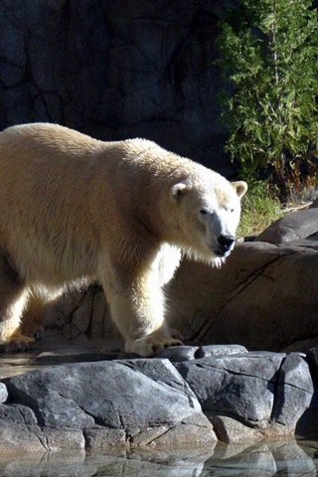
Времена года не влияют на цвет шерсти, он всегда белоснежный
зима
лето

Slide 5
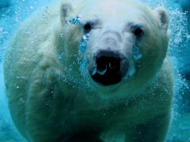
Полярный медведь владеет плаванием в совершенстве

Slide 6
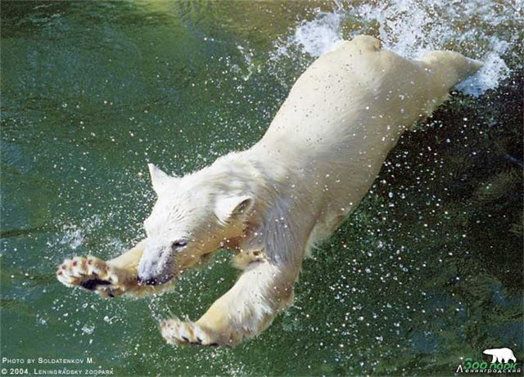
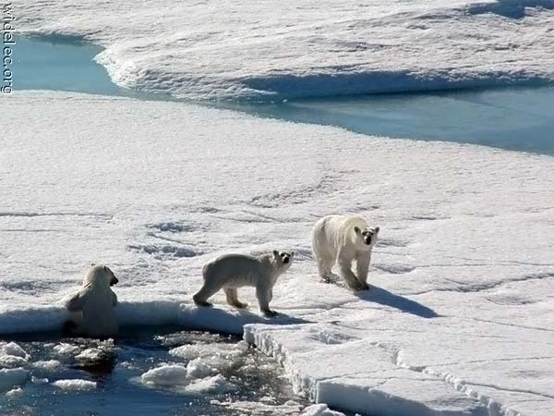
Белые медведи никогда не скользят по льду. Благодаря широким ступням им удобно ходить и плавать

Slide 7
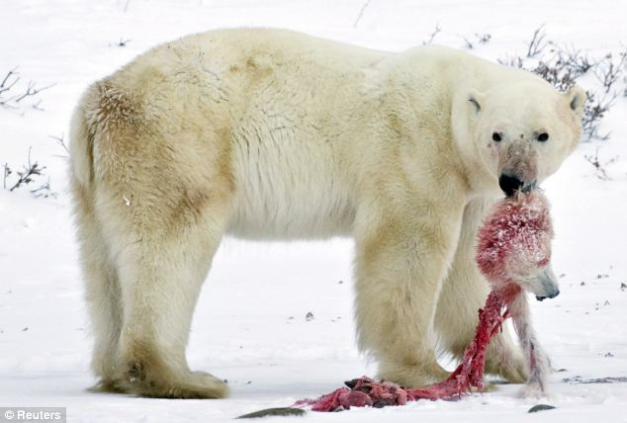
ГРОЗНЫЙ ХИЩНИК ПИТАЕТСЯ МОРЖАМИ, ТЮЛЕНЯМИ, РЫБОЙ, ПЕСЦАМИ, ПТИЦЕЙ

Slide 8
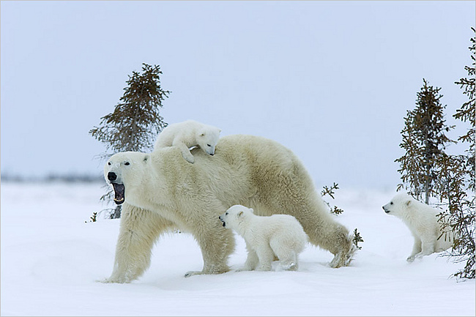
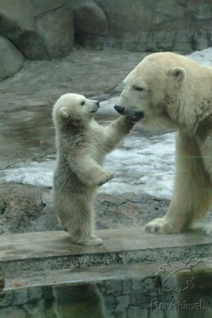
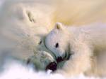
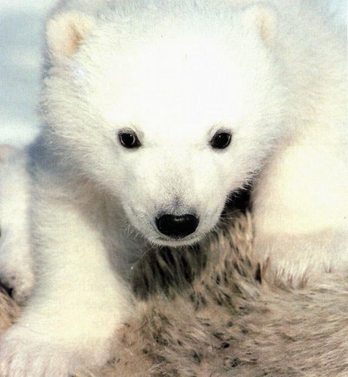
Медведица – заботливая мама!!!

Slide 9
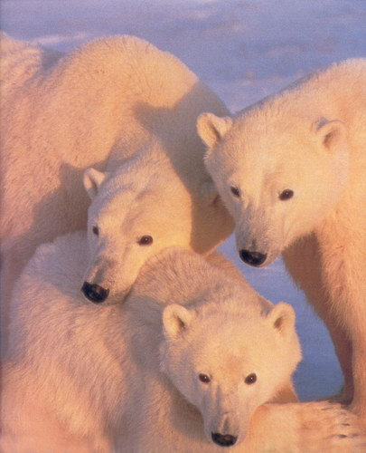
Спасибо за
внимание!!!!

